Slide 1
미로 찾기 프로젝트
컴퓨터 과학과
202033037 유성재

Slide 2
STACK 활용
#define MAX_STACK_SIZE 100 // 스택 크기
#define MAZE_SIZE 10 // 미로크기
typedef struct StackObjectRec //구조체 사용
StackObject here = { 1,0 }, entry = { 1,0 };

Slide 3
코드 설명
char maze[MAZE_SIZE][MAZE_SIZE]
// 캐릭터형 변수를 maze[10][10]을 선언하고 아래와 같이 초기화
// 미로 맵(10x10) : 1은 벽, 0은 길, 입구 E, 출구 X
{
{'1', '1', '1', '1', '1', '1', '1', '1', '1', '1'},
{'E', '0', '1', '0', '0', '0', '1', '0', '0', 'X'},
{'1', '0', '1', '0', '1', '0', '1', '0', '1', '1'},
{'1', '0', '1', '0', '1', '0', '1', '0', '1', '1'},
{'1', '0', '0', '0', '1', '0', '1', '0', '1', '1'},
{'1', '1', '1', '1', '1', '0', '1', '0', '1', '1'},
{'1', '1', '1', '1', '1', '0', '1', '0', '1', '1'},
{'1', '0', '0', '0', '0', '0', '1', '0', '1', '1'},
{'1', '0', '1', '1', '1', '0', '0', '0', '1', '1'},
{'1', '1', '1', '1', '1', '1', '1', '1', '1', '1'},
};

Slide 4
STACK 검사 코드
int isEmpty()
{
return (top == -1); // 스택이 비어있는지 검사
}
int isFull() {
return (top == (MAX_STACK_SIZE - 1)); // 스택이 꽉 찼는지 검사
}
void push(StackObject item) // 스택에 아이템 추가
StackObject pop() // 스택에서 아이템을 빼오기

Slide 5
구현 함수
void printMaze(char m[MAZE_SIZE][MAZE_SIZE])
// 위에서 선언했던 maze 를 m[][]에 전달해서
{
int r, c;
for (r = 0; r < MAZE_SIZE; r++)
{
for (c = 0; c < MAZE_SIZE; c++)
{
if (c == here.c && r == here.r)
// 1) c,r이 각각 here.c, here.r과 모두 같으면
printf("m "); // m을 기록하고
else // 1)이 아닌것중에
{
if (m[r][c] == 0) printf("0 ");
// 2) m[r][c]가 0이면 0을 기록하고
else printf("%c ", m[r][c]);
// 2)도 아니면 m[r][c]의 내용을 그대로 기록
}
}
printf("\n"); // 한줄씩 쓰고 줄을 바꿈
}
printf("\n\n"); // 매트릭스를 다 쓰고 두 줄을 띄움
system("cls"); // 화면 지우기
}

Slide 6
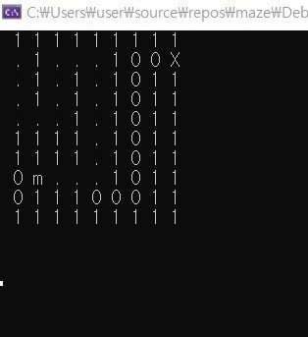
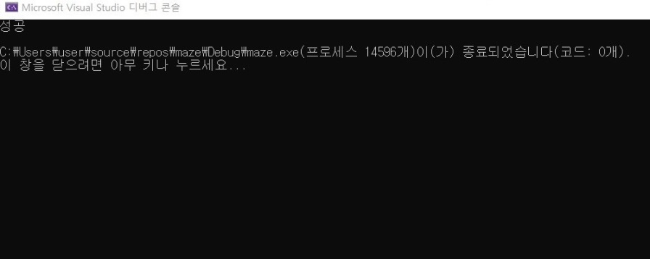
메인 함수 / 화면 구현
void main()
{
int r, c;
here = entry; //시작 위치, 입구
printMaze(maze); // 미로출력
while (maze[here.r][here.c] != 'X') // 현재 위치가 출구('x')가 아닐때 까지 반복
{
printMaze(maze); // maze를 출력
r = here.r; //현재 위치 저장
c = here.c;
maze[r][c] = '.'; //현재 위치 방문 표시
pushLoc(r - 1, c); //상 // pushLoc(r-1,c) 호출
pushLoc(r + 1, c); //하
pushLoc(r, c - 1); //좌
pushLoc(r, c + 1); //우
if (isEmpty()) // 스택이 비어있으면
{
printf("실패\n"); // 출력
return;
}
else // 아니면
here = pop(); // 스택에서 하나 꺼냄
printMaze(maze); // 미로 출력
}
printf("성공\n"); // 성공 출력
}

